Slide 1
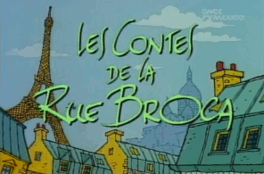
Los cuentos de la calle broca.

Slide 2
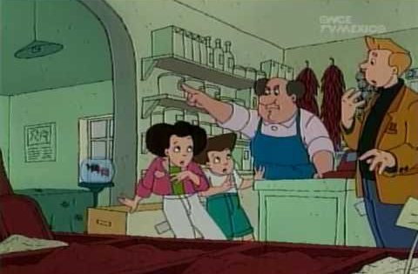
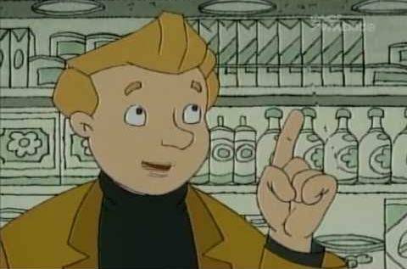
Un día normal mientras Pierre hacía las compras vio a Nadia y a Bachir peleando y eso lo hizo recordar una historia.

Slide 3
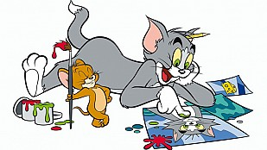
Trataba de un gato y un ratón, sus nombres eran Tom y Jerry. Ellos eran buenos amigos y les gustaba jugar juntos.

Slide 4
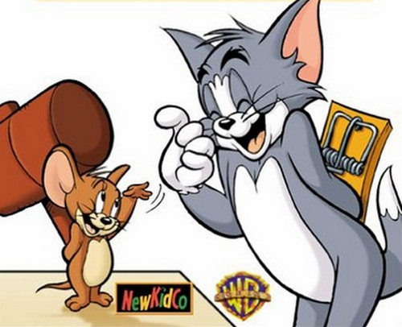
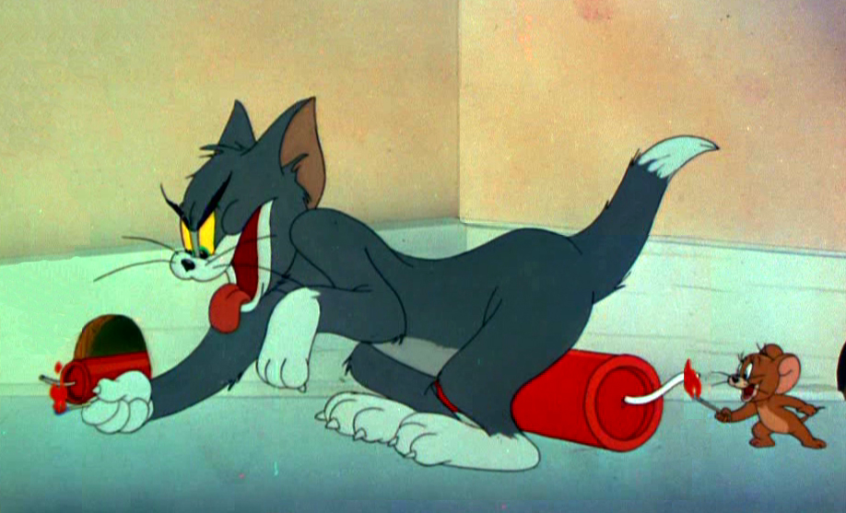
Pero a veces peleaban por cosas sin sentido.

Slide 5
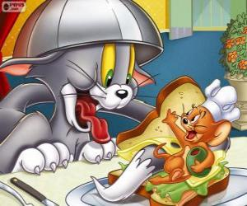
Un día Tom se iba a comer a Jerry en un sándwich.

Slide 6
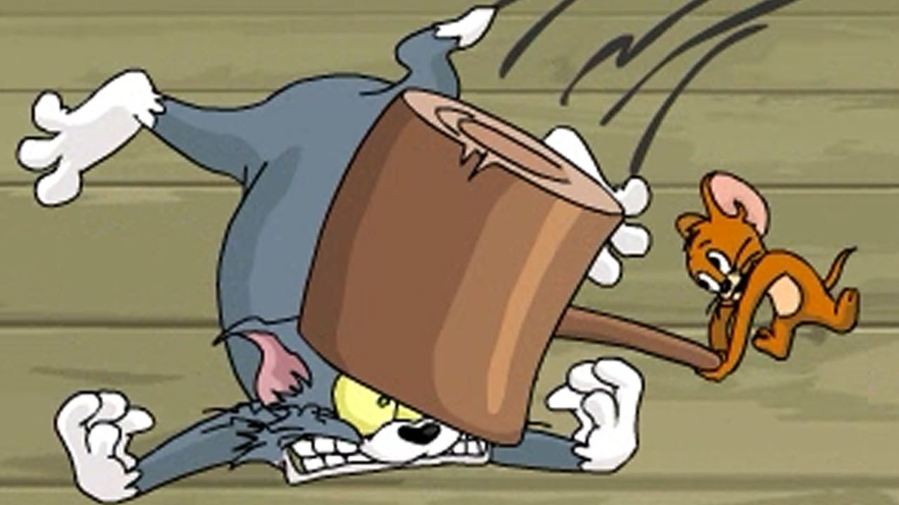
Y Jerry solía golpear a Tom con un mazo.

Slide 7
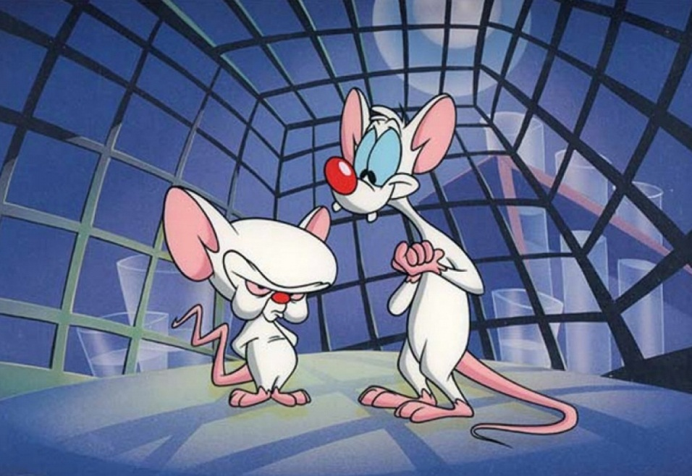
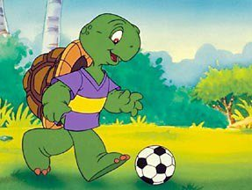
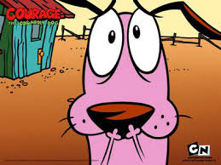
Un día que estaban muy enojados, Tom decidió pedirle ayuda a sus amigos Pinky y Cerebro para idear un plan y lograr que Jerry dejará de molestar.
Mientras tanto Jerry había salido a jugar con sus amigos franklin y coraje.

Slide 8
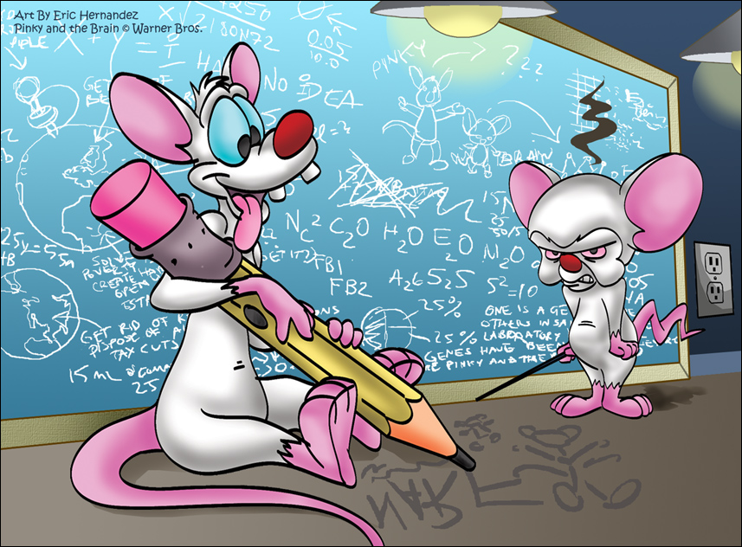
Cuando Pinky y Cerebro terminaron su plan se lo mostraron a Tom y el se dio cuenta que era realmente malvado.

Slide 9
Tom decidió que no valía la pena pelear por que a fin de cuentas Jerry era su amigo y lo quería muchísimo por lo que decidió invitarlo a algo muy especial.

Slide 10
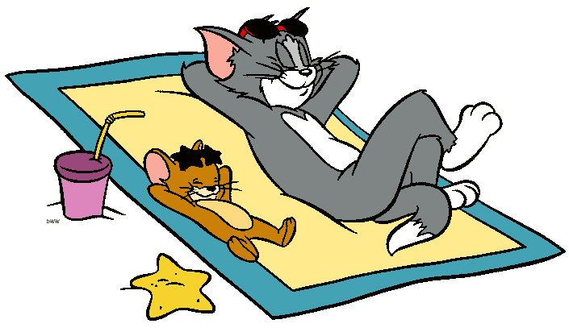
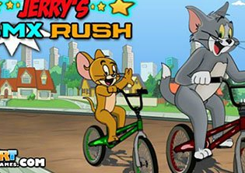
Tom organizó para su amigo un día entero lleno de actividades muy divertidas

Slide 11
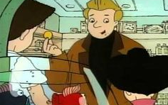
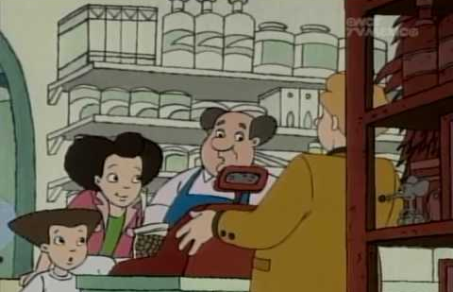
Al final los niños aprendieron que no vale la pena pelear por nada.

